Slide 1
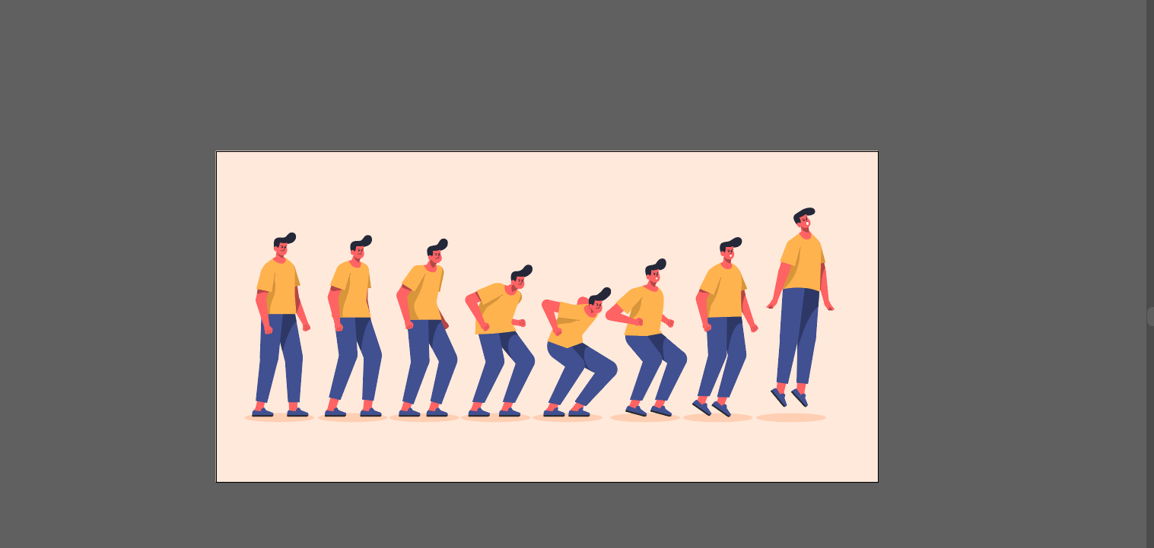
קובץ בסיס
הורדת קובץ אילוסטרייטור מוכן

Slide 2
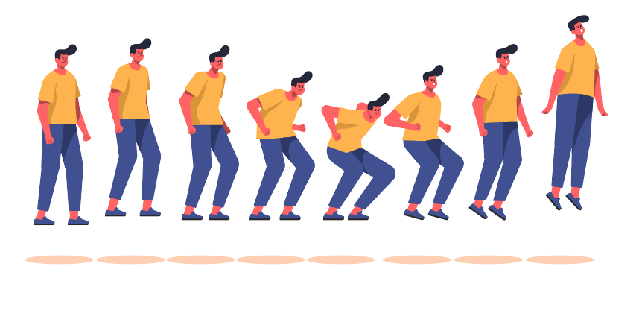
פיצול לאובייקטים
הורדת קובץ אילוסטרייטור מוכן

Slide 3
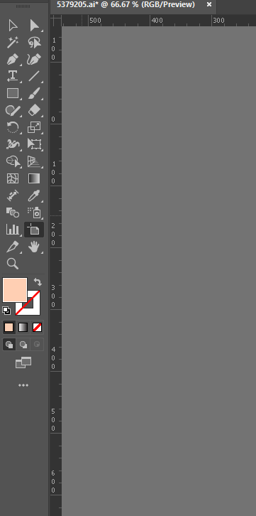
התאמת גודל
כדי שלא יהיו לנו קפיצות של גודל המקום, ניצור משטחים מתאימים לכל פריים של אובייקט מסויים ואליהם ניישר את האובייקט
נשתמש בכלי Artboard tool
הורדת קובץ אילוסטרייטור מוכן

Slide 4
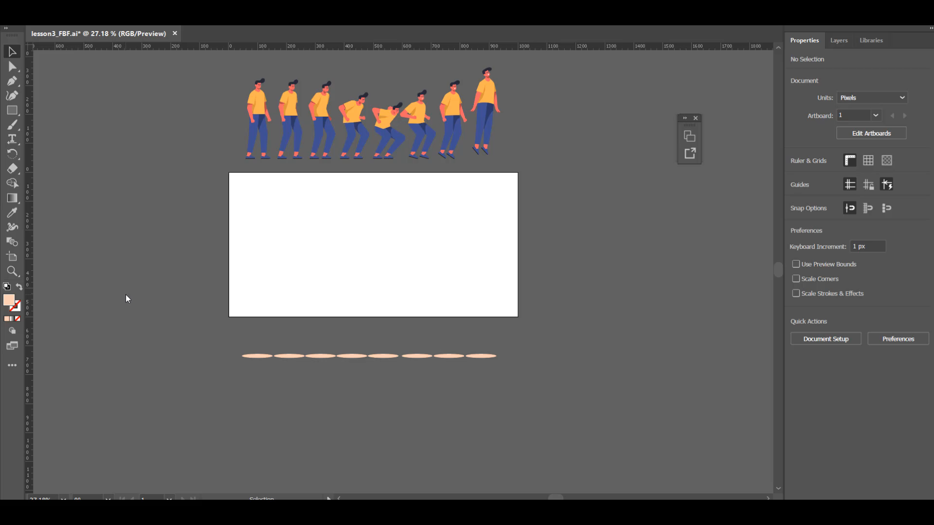
יצירת ארטבורד
הורדת קובץ אילוסטרייטור מוכן

Slide 5
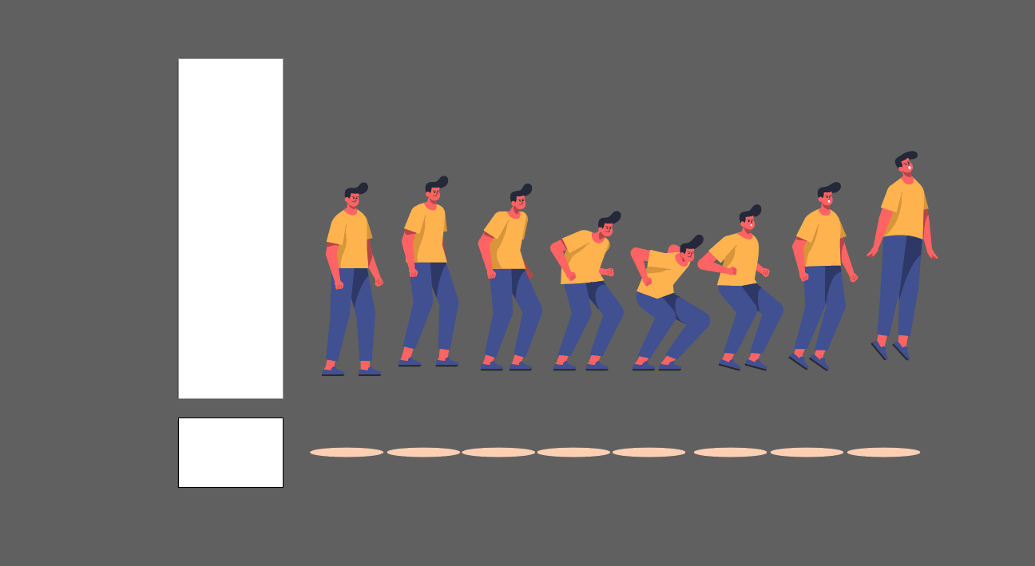
יצירת גודל ראשוני
לכל אובייקט ניצור משטח בגודל הכי גדול של שיתאים לו
הורדת קובץ אילוסטרייטור מוכן

Slide 6
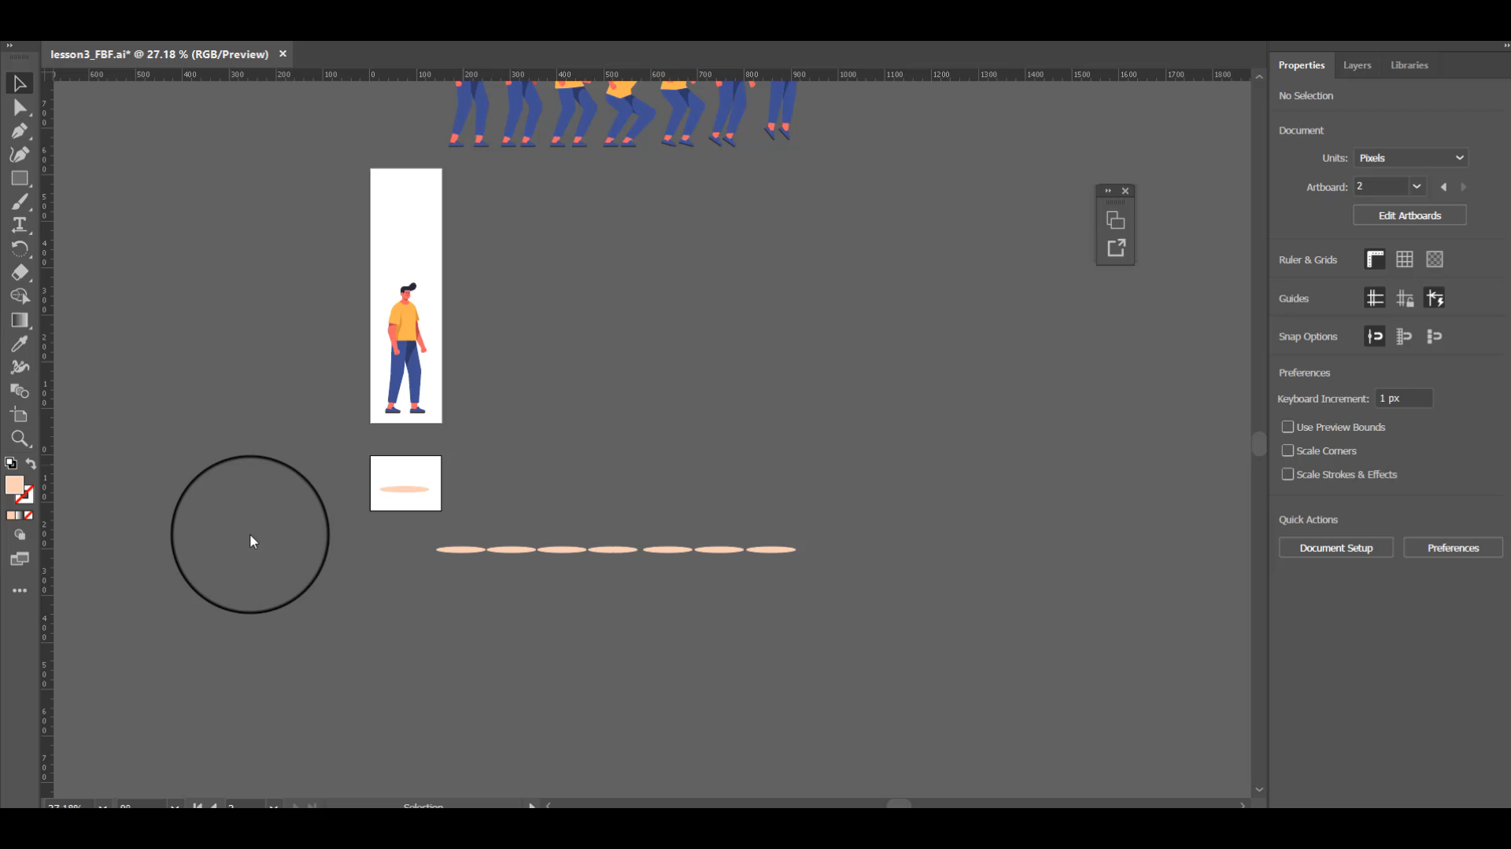
שכפול לפי מספר הפריימים הרצוי
הורדת קובץ אילוסטרייטור מוכן

Slide 7
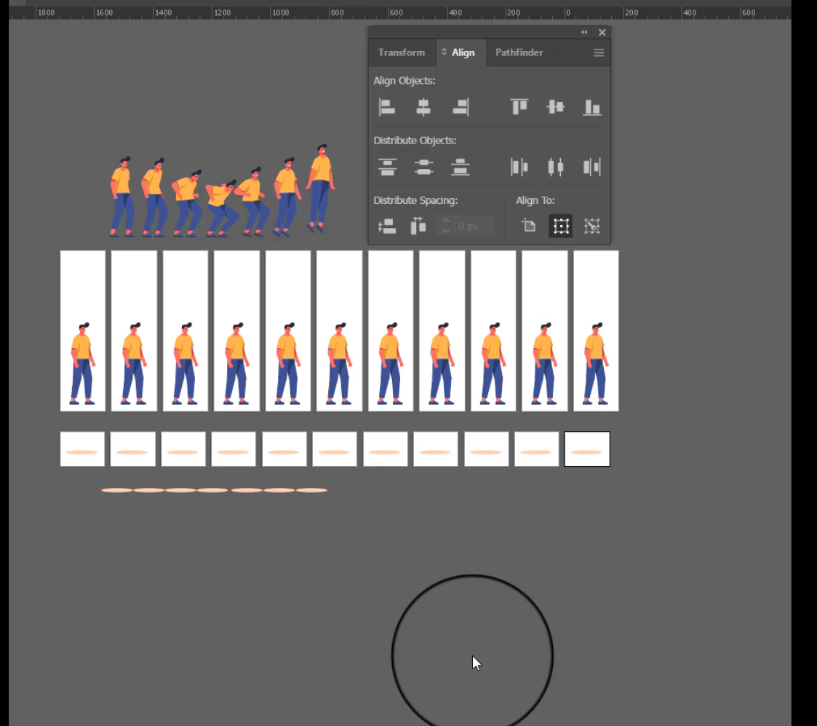
יצירת פריימים
נסדר את הפריימים
הקפידו להשתמש בalign tool על מנת שלא יהיו קפיצות בין הפריימים
הורדת קובץ אילוסטרייטור מוכן

Slide 8
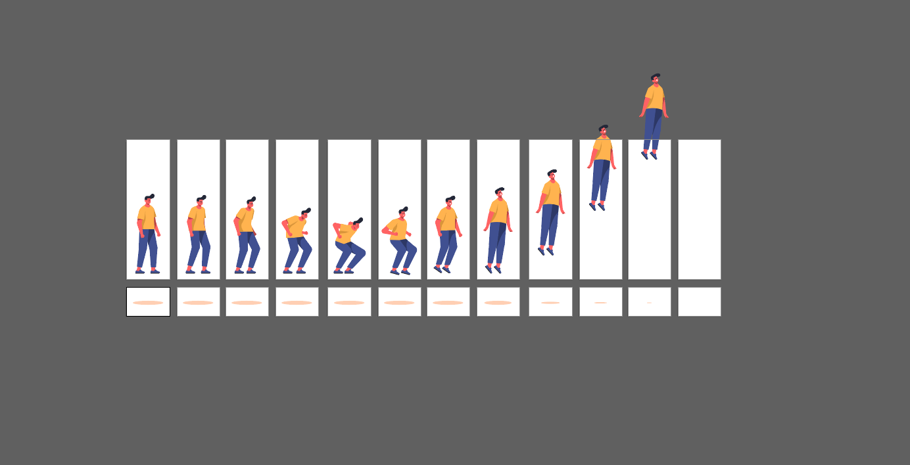
כמעט סיימנו!
הורדת קובץ אילוסטרייטור מוכן

Slide 9
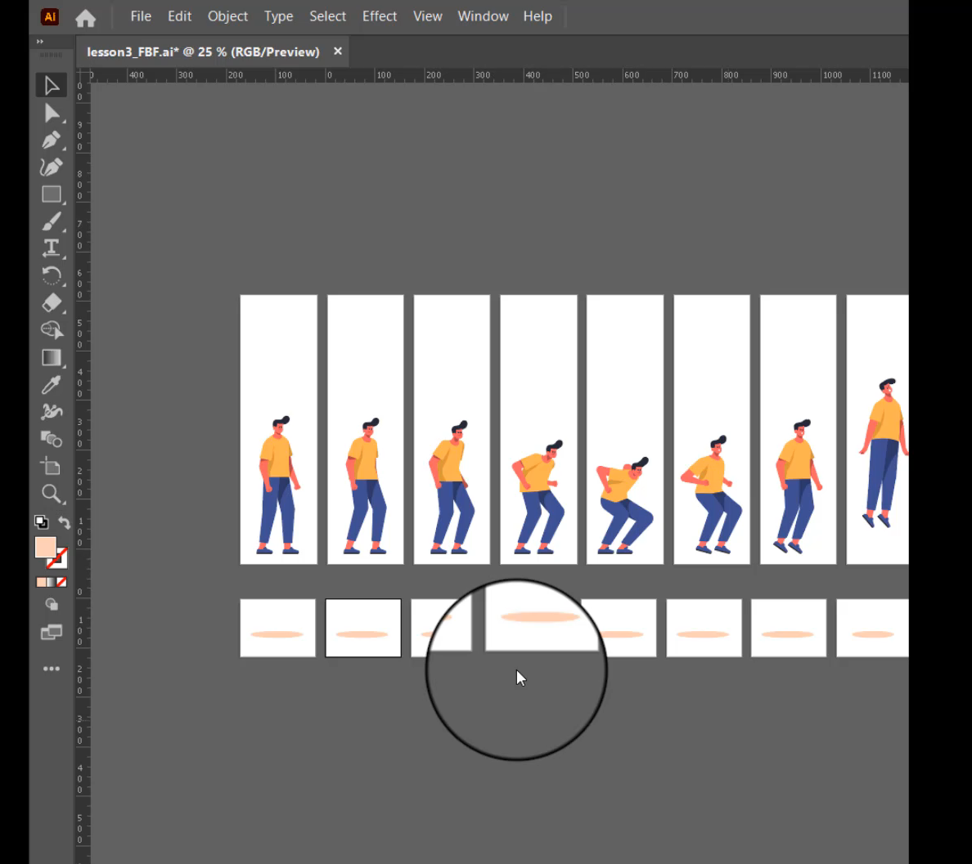
ייצוא
נייצא את הפריימים כתמונה
הורדת קובץ אילוסטרייטור מוכן

Slide 10
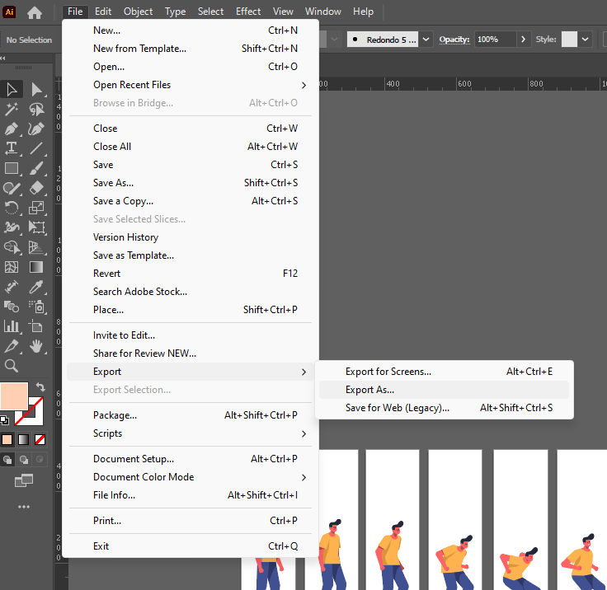
ייצוא
נייצא את הפריימים כתמונה

Slide 11
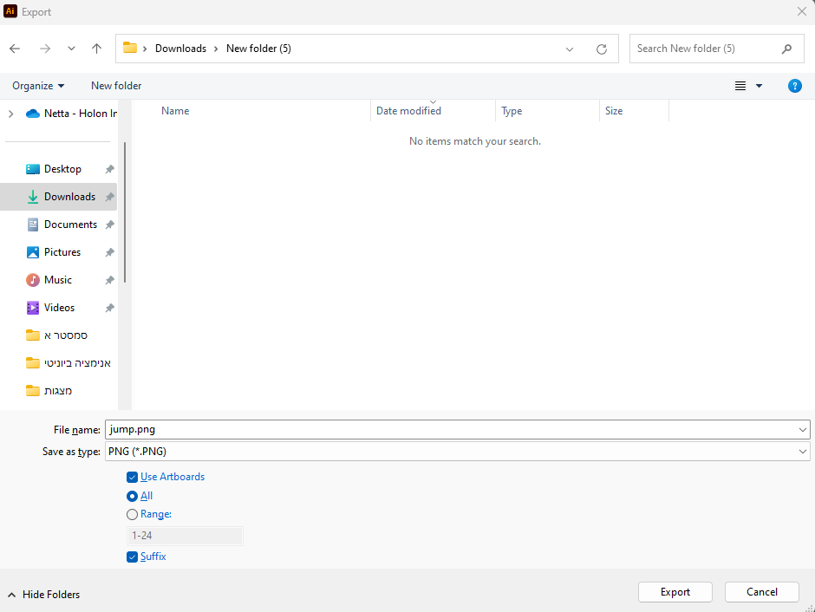
ייצוא
נגדיר ייצוא לPNG לפי artboards

Slide 12
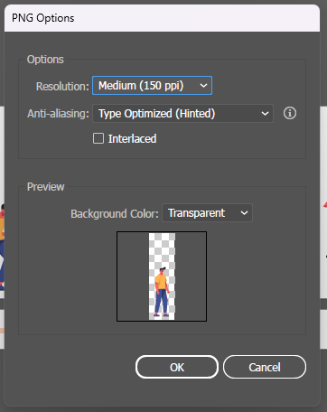
ייצוא
נשים לב שהתמונה מיוצאת ללא רקע
מומלץ להגדיל את איכות התמונה

